Slide 1
شمارش enumerate

Slide 2
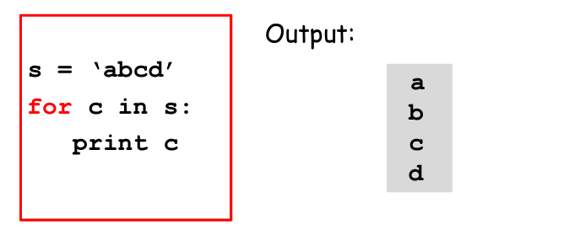
چرخش حول رشته
( )

Slide 3
b چندمین مقدار بود؟
( )

Slide 4
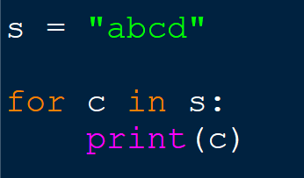
روش اول شمارش

Slide 5
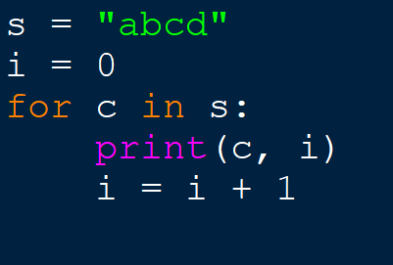
روش اول شمارش

Slide 6
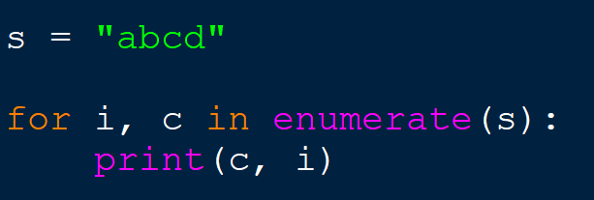
روش دیگر شمارش

Slide 7
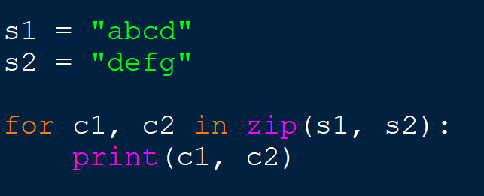
برای دو متغیر چگونه است؟

Slide 8
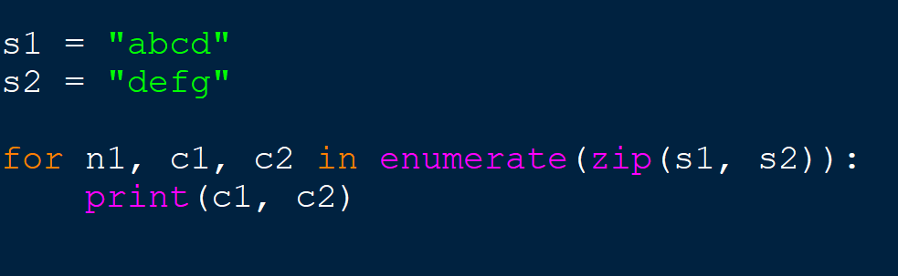
برای دو متغیر چگونه است؟
??

Slide 9
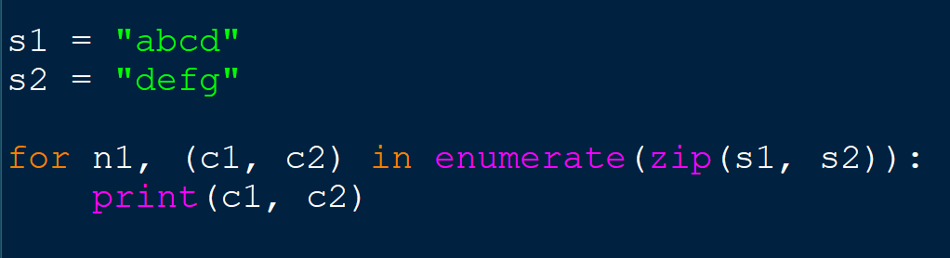
برای دو متغیر چگونه است؟

Slide 10
جایگذاری (ادامه‌ی تاپل)
.,.,. = .,.,.

Slide 11
جایگذاری (ادامه‌ی تاپل)
. = .,.,.

Slide 12
حال اینجا:
(0, (a,d))
(1, (b,e))
…

Slide 13
حال اینجا:
n1, c1, c2
(0, (a,d))
?
(1, (b,e))
n1, (c1, c2)
…

